Slide 1
Об отчете Мэра Города Томска о результатах его деятельности и деятельности администрации Города Томска за 2021 год.
Докладчик:
Томск – 2022

Slide 2
Направления работы
1) Пропаганда здорового образа жизни;
2) Добровольчество;
3) Мероприятия для работающей молодёжи;
4) Поддержка талантливой и одарённой молодёжи;
5) Проведение городских социально-значимых мероприятий и событий;
6) Поддержка идей молодёжи;
7) Патриотическое и гражданское воспитание;
9) Трудоустройство в рамках деятельности сводного городского трудового отряда молодёжи;
10) Улучшение жилищных условий молодых семей.

Slide 3
Направление 1:
«Пропаганда здорового образа жизни»
Статистика 2017 года
1) Программа по вовлечению подростков и молодёжи в деятельность по популяризации здорового образа жизни «Будь здоров!»:
53 команды;
3 очных, 7 заочных/он-лайн этапов;
5 мастер-классов от ведущих экспертов в сфере здорового образа жизни и серии тренировок по пяти дисциплинам от профессиональных тренеров;
6422 человек.
2) Проект по профилактике и созданию позитивной картины мира среди подростков «Истории успеха в формате стэнд-ап»:
23 спикера;
30 встреч в образовательных учреждениях и лагерях;
996 участников.

Slide 4
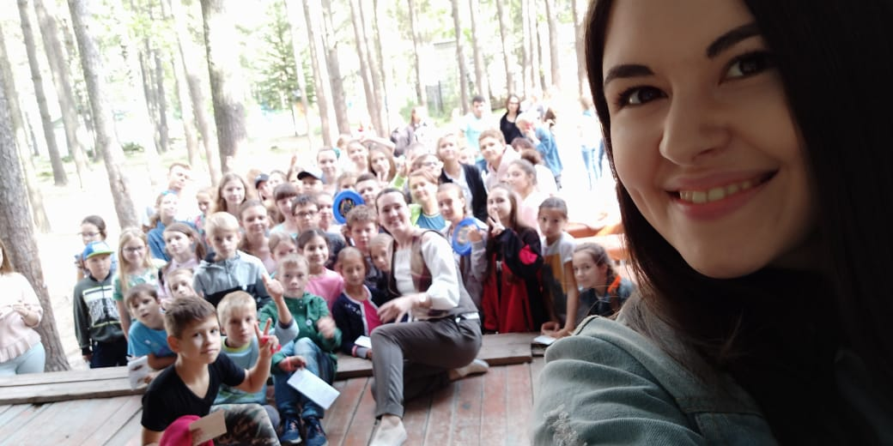
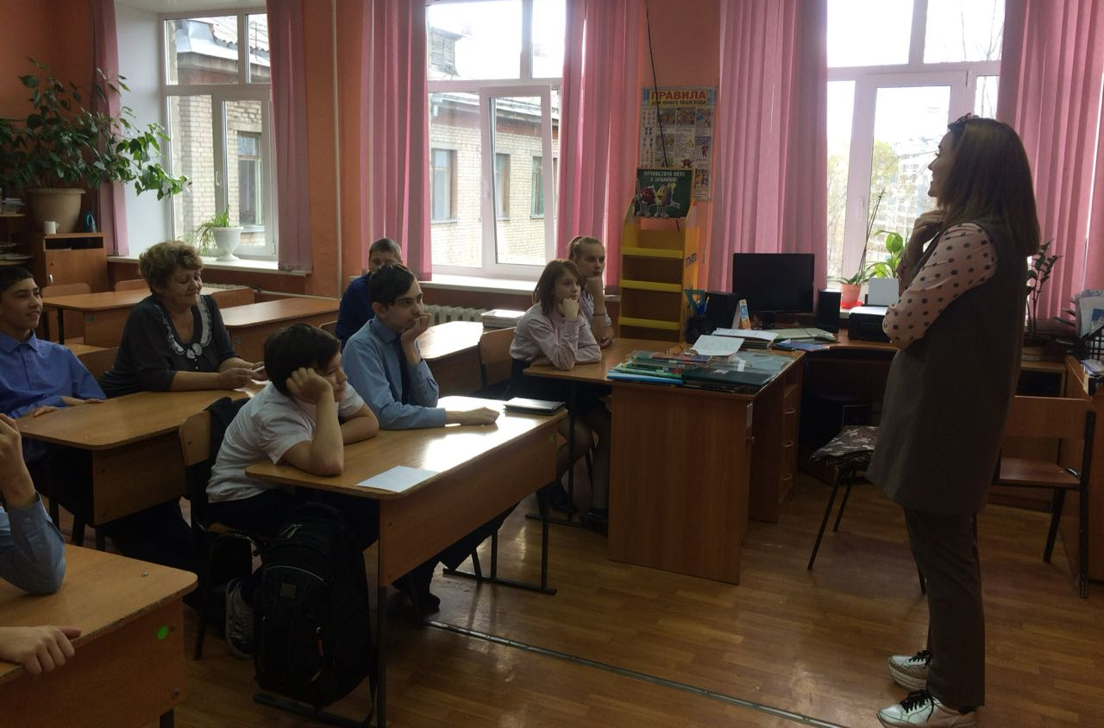
Направление 1:
«Пропаганда здорового образа жизни»
Проект №2: Проект по профилактике и созданию позитивной картины мира среди подростков
«Истории успеха в формате стэнд-ап»
Направление 1: «Пропаганда здорового образа жизни»
в течение года
подростки: учащиеся старших классов, а также отдыхающие в загородных оздоровительных лагерях
встречи молодых и успешных представителей общественных организаций, бизнеса, волонтерского движения, молодёжных объединений, спортсменов со студентами СПО и школьниками по вопросам поиска себя в жизни и выстраивания личной жизненной траектории

Slide 5
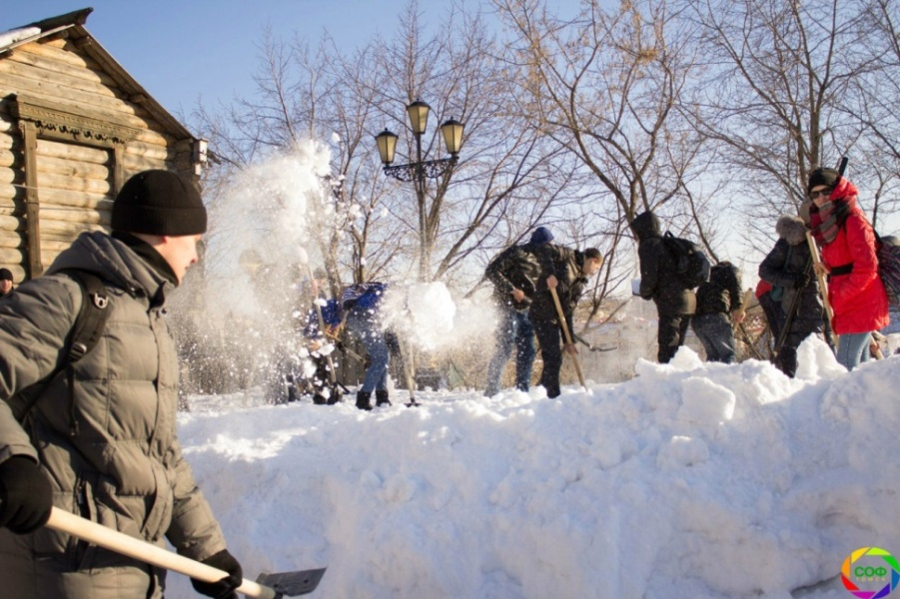
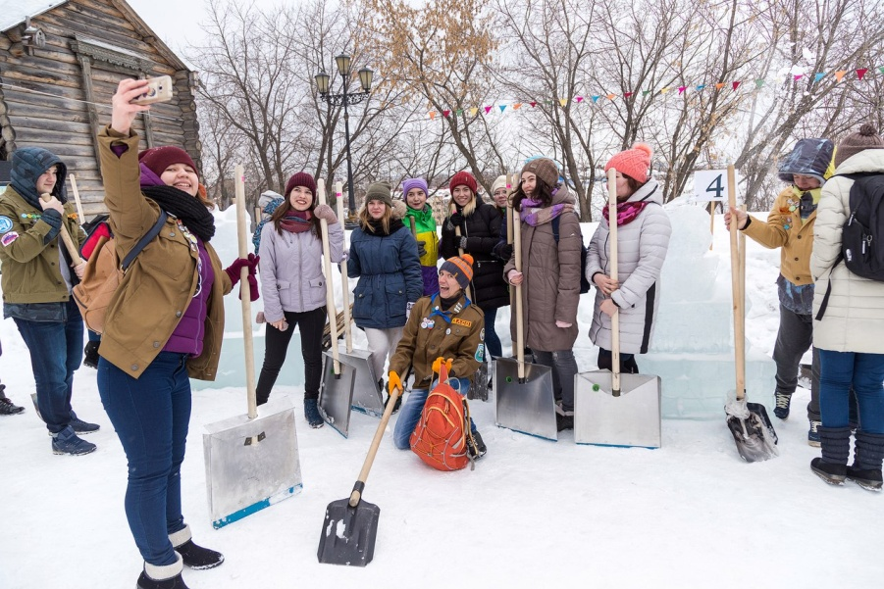
Направление 2:
«Добровольчество»
Проект №1: «Снежная вахта»
январь – май ежегодно
общественные организации, инициативные группы молодежи, предприятия и организации Города Томска, студенты, школьники
общественные организации, молодёжные инициативные группы, советы молодых специалистов предприятий и организаций города, студенты вузов и профессиональных образовательных организаций

Slide 6
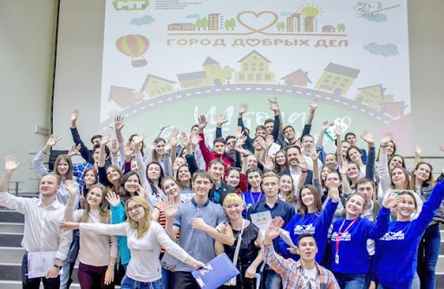
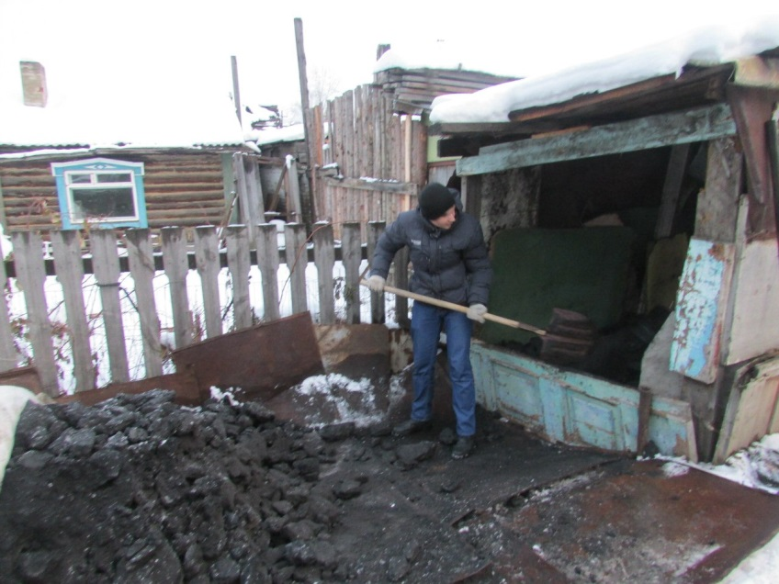
Направление 2:
«Добровольчество»
Проект №2: Социально-благотворительный проект
«Город добрых дел»
в течение учебного года
(октябрь - сентябрь)
команды волонтёрских организаций школ, СПО, вузов, предприятий города Томска, а также молодежные инициативные команды
помощь нуждающимся одиноко проживающим пенсионерам, инвалидам и ветеранам, участие в общегородских субботниках, адресная социальная помощь, участие в организации мероприятий, приведение в порядок городской территории общего пользования

Slide 7
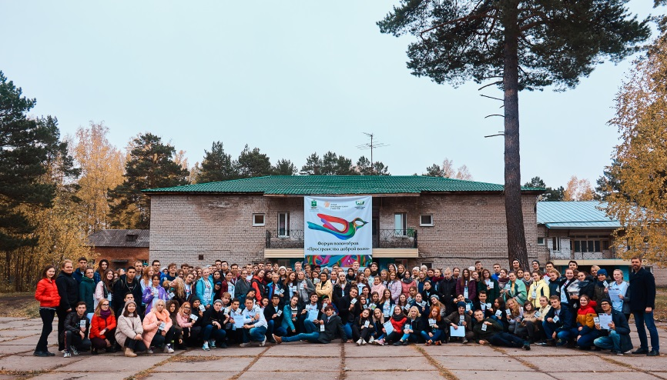
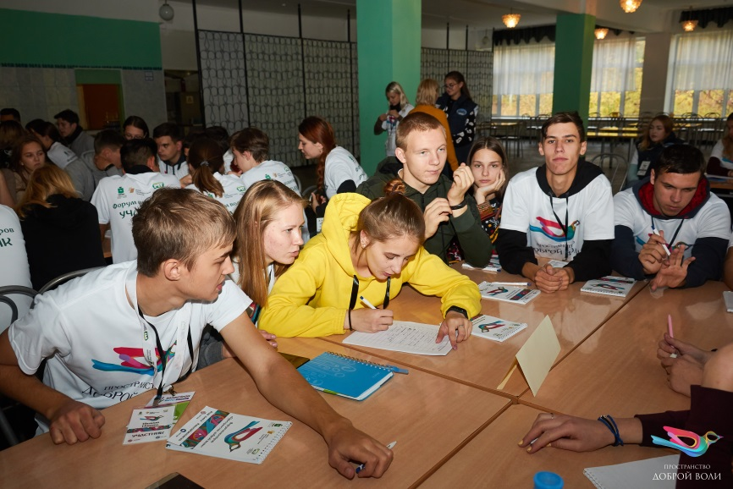
Направление 2:
«Добровольчество»
Статистика 2017 года
Проект №3: Форум волонтёров города Томска
«Пространство доброй воли»
сентябрь
команды волонтёрских организаций школ, СПО, вузов, предприятий города Томска, а также молодежные инициативные команды, которые активно принимали участие в проектах управления молодежной политики
в течение трёх дней с участниками форума проводится широкая образовательная программа, мастер-классы, встречи с интересными людьми, знакомство с историями успеха, психологические тренинги, задания на сплочение и командообразование, экстремальные командные забеги и спортивные состязания.

Slide 8
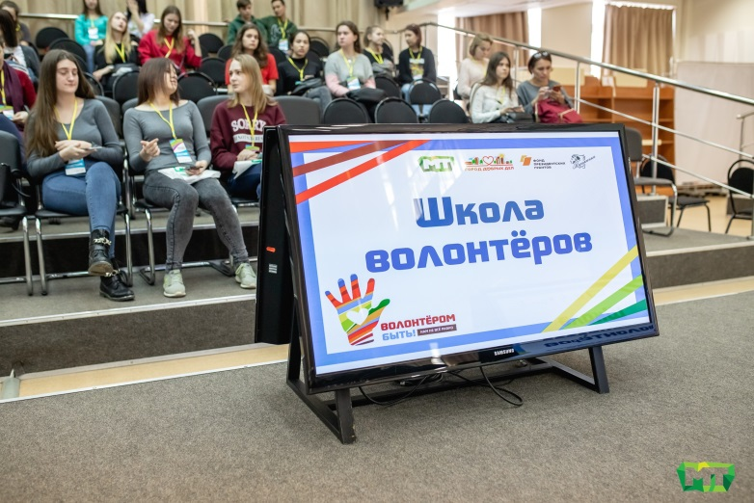
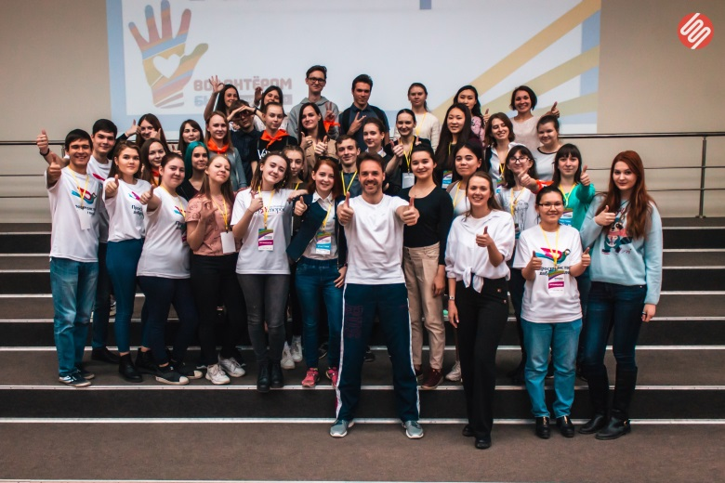
Направление 2:
«Добровольчество»
Статистика 2017 года
Проект №4: Программа развития добровольческой деятельности
на территории города Томска «Волонтёром быть!»
в течение года
волонтерские организации и волонтёры города Томска
программа направлена на развитие компетенций волонтёров города Томска, увеличение численности волонтёров. Для достижения поставленной цели для волонтёров организован комплекс мероприятий культурно-досугового, спортивного и образовательного характера

Slide 9
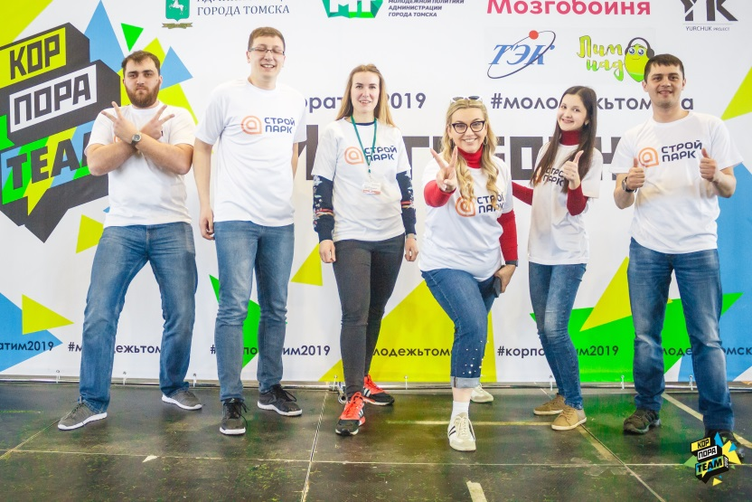
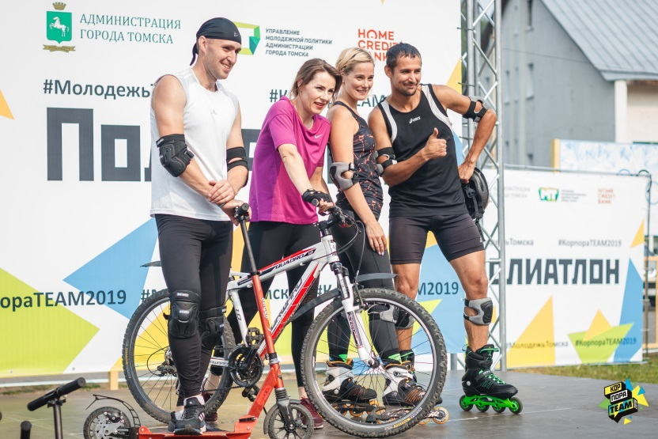
Направление 3:
«Работающая молодежь»
Статистика 2017 года
Проект №1: Программа по развитию корпоративной молодёжной политики г.Томска «КорпораTEAM»
февраль-декабрь
команды молодых специалистов предприятий и организаций города Томска
цель - создание сообщества работающей молодежи, интегрированного в систему молодёжной политики города Томска.
Проект включает в себя 9 конкурсных этапов, 3 внеконкурсных этапа и образовательный блок

Slide 10
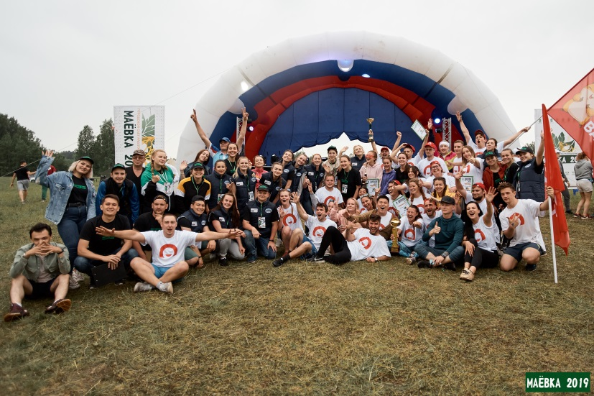
Направление 3:
«Работающая молодежь»
Статистика 2017 года
Проект №2: Слет работающей молодежи «Маёвка»
июнь
команды томских предприятий и организаций. Ежегодное общее количество участников – около 700 человек из 25 организаций и предприятий города Томска
2-х дневный выезд с размещением участников в палаточном лагере.
Создание площадки для общения, обучения, получения новых навыков, возможности неформального дружеского общения, обмена опытом, проведения соревнований в спорте и творчестве для молодёжи разных профессий и отраслей. Вовлечение советов молодых специалистов предприятий в городскую молодёжную политику и общественную жизнь города Томска

Slide 11
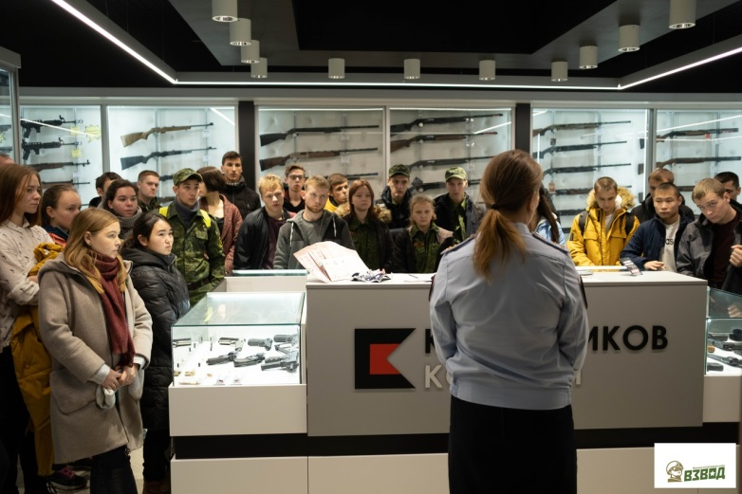
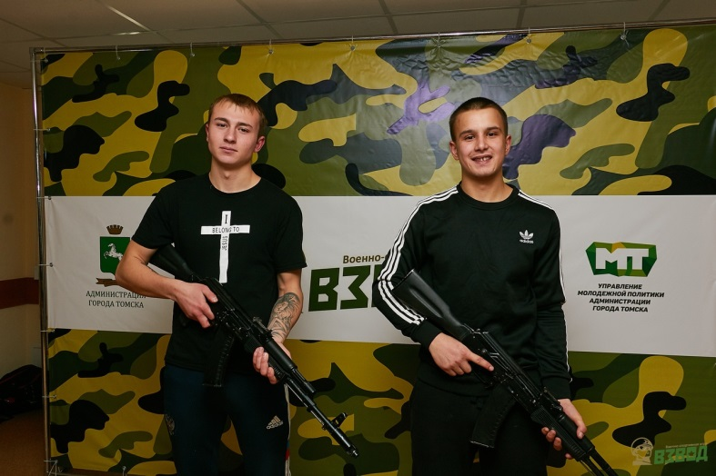
Направление 4:
«Патриотическое и гражданское воспитание»
Статистика 2017 года
Проект №1: Военно-спортивная игра «Взвод»
Направление 3: «Патриотическое и гражданское воспитание»
сентябрь-октябрь
команды из числа учащихся общеобразовательных организаций, профессиональных образовательных организаций, образовательных организаций высшего образования города Томска
игра включает интеллектуальные соревнования, спортивное ориентирование на местности, командно–тактические игры, стрелковый тир, строевую подготовку, оказание первой помощи и т.д., а также ряд тематических мастер-классов с привлечением специалистов силовых ведомств

Slide 12
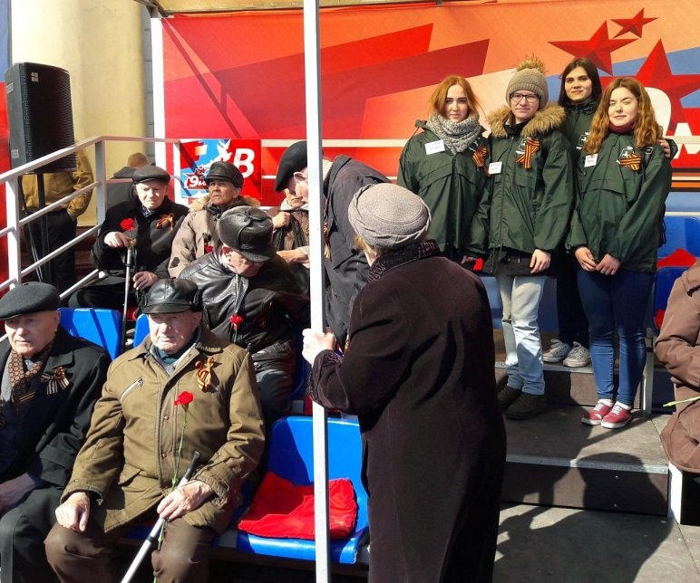
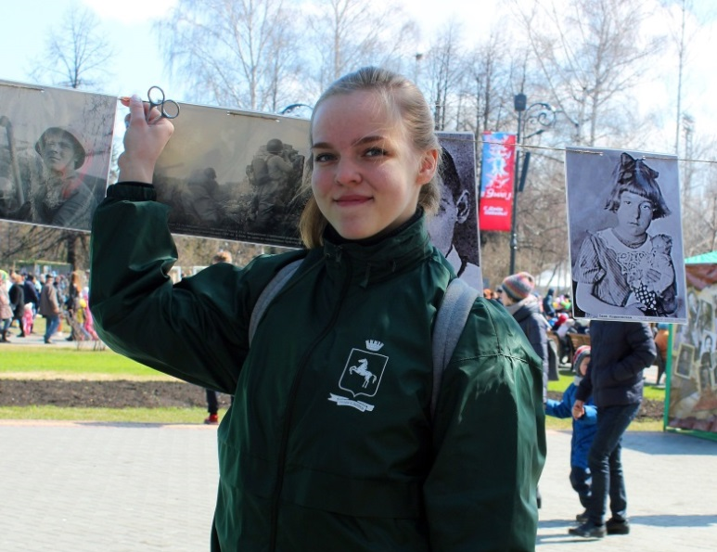
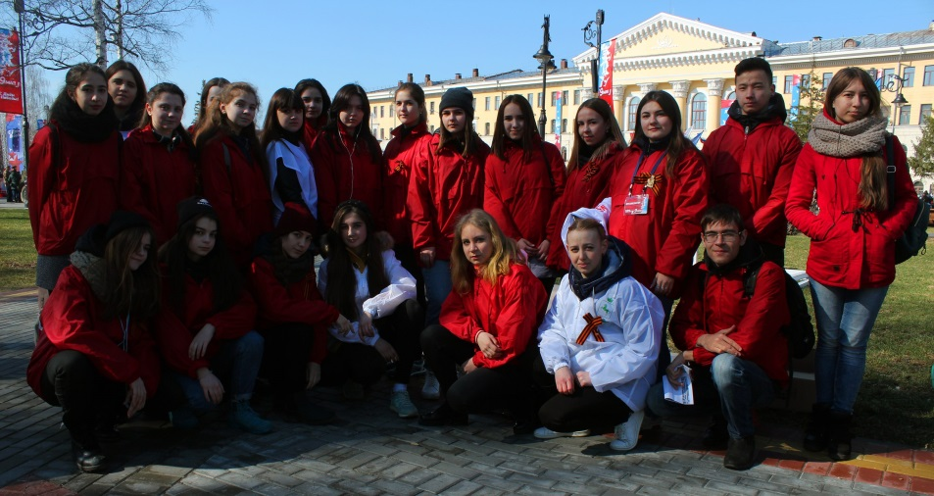
Направление 4:
«Патриотическое и гражданское воспитание»
Проект №2: Формирование волонтёрского корпуса
«Волонтёры Дня Победы»
апрель – май
ежегодно ко Дню Победы формируется волонтёрский корпус для обеспечения работы площадок, как на время праздничных мероприятий, так и подготовки к празднованию Дня Победы.
Корпус насчитывает более 300 человек.

Slide 13
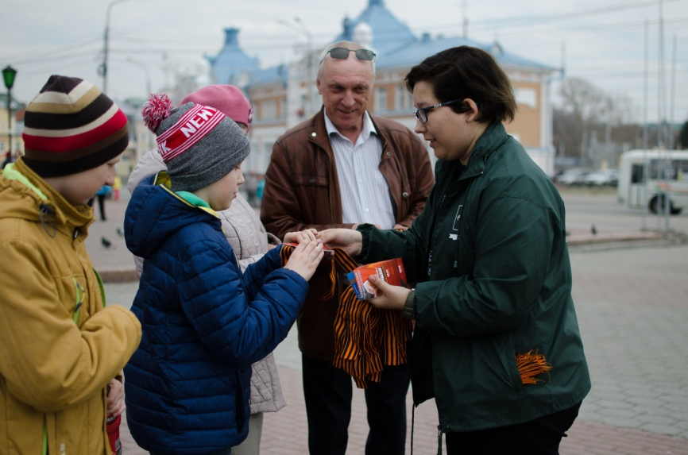
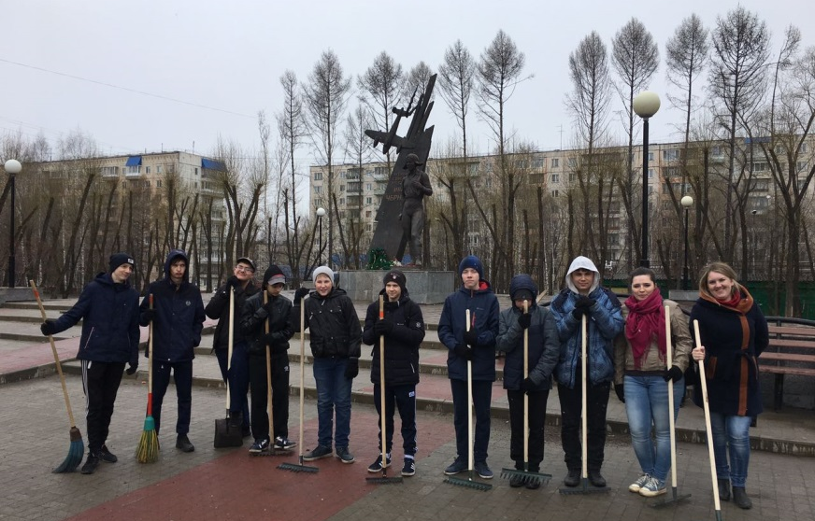
Направление 4:
«Патриотическое и гражданское воспитание»
Проект №2: Формирование волонтёрского корпуса «Волонтёры Дня Победы»
Проект №2: Формирование волонтёрского корпуса
«Волонтёры Дня Победы»
1. Акция «Георгиевская ленточка»
2. Акция «Рекорд Победы»
3. Акция «Письмо Победы»
4. «Сервисное волонтёрство» - помощь на праздничных площадках, приуроченных к празднованию Дня Победы
5. «Благоустройство» - благоустроительные работы в местах, связанных с воинской славой России (скверы, парки, места захоронений, памятники, мемориальные доски и т.д.)
6. «Вам, родные!» - доставка подарков ветеранам – участникам боевых действий ВОВ, доставка открыток с поздравлением тружеников тыла ВОВ с Днём Победы

Slide 14
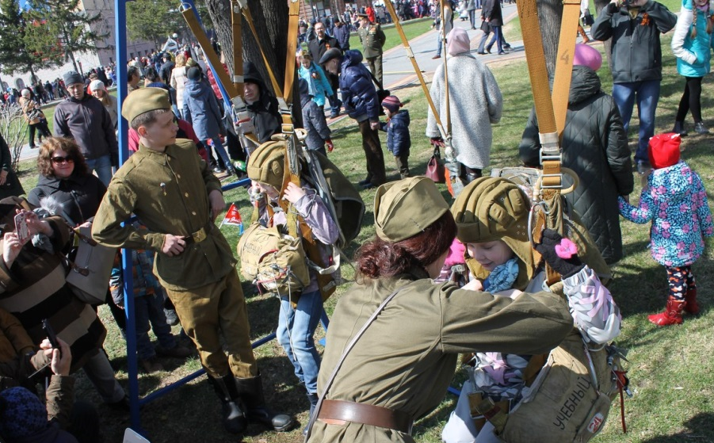
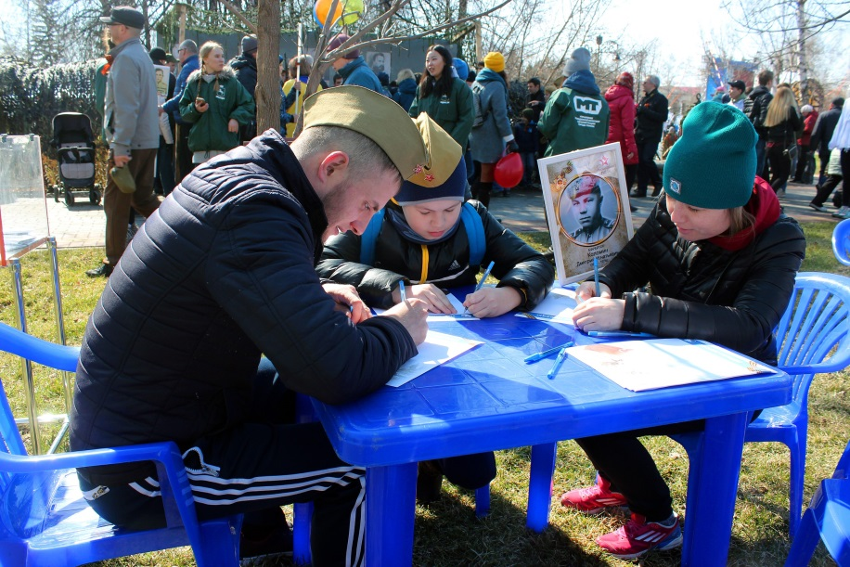
Направление 4:
«Патриотическое и гражданское воспитание»
Статистика 2017 года
Проект №3: Серия молодёжных мероприятий, в рамках праздничных мероприятий, посвященных Дню Победы в Великой Отечественной войне «Я помню! Я горжусь!»
апрель-май
1) выставка оружия
2) выставка образцов современного оружия и снаряжения;
3) сектор с радиоуправляемыми моделями танков времён ВОВ;
4) мастер-классы по укладке парашютов и установкой передвижных подвесных систем от парашютов;
5) реконструкция полевого госпиталя «Медсанбат»;
6) организация работы десяти полевых кухонь «Солдатский привал»

Slide 15
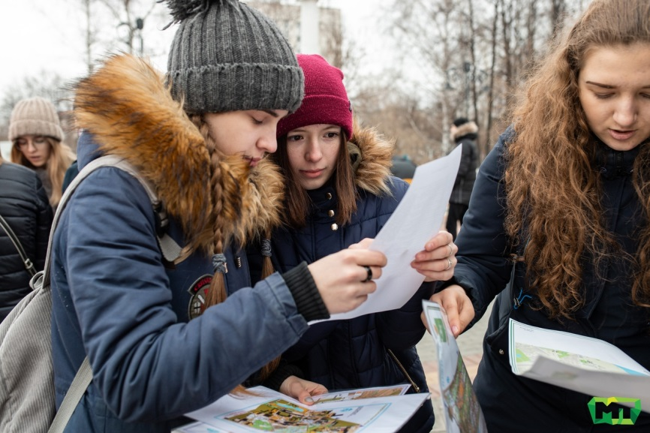
Направление 4:
«Патриотическое и гражданское воспитание»
Статистика 2017 года
Проект №3: Серия молодёжных мероприятий, в рамках праздничных мероприятий, посвященных Дню Победы в Великой Отечественной войне «Я помню! Я горжусь!»
апрель-май
7) квест «По следам памяти» - знакомство с историей и памятными местами города Томска, связанными с Великой Отечественной войной;
8) интеллектуальная игра КВИЗ о вкладе Томска в Победу в ВОВ «Жизнь, опалённая войной»;
9) проект «Судьба солдата онлайн» по сбору заявок на установление фронтовой судьбы родственников, погибших или пропавших без вести в годы Великой Отечественной войны, а также установлении боевого пути

Slide 16
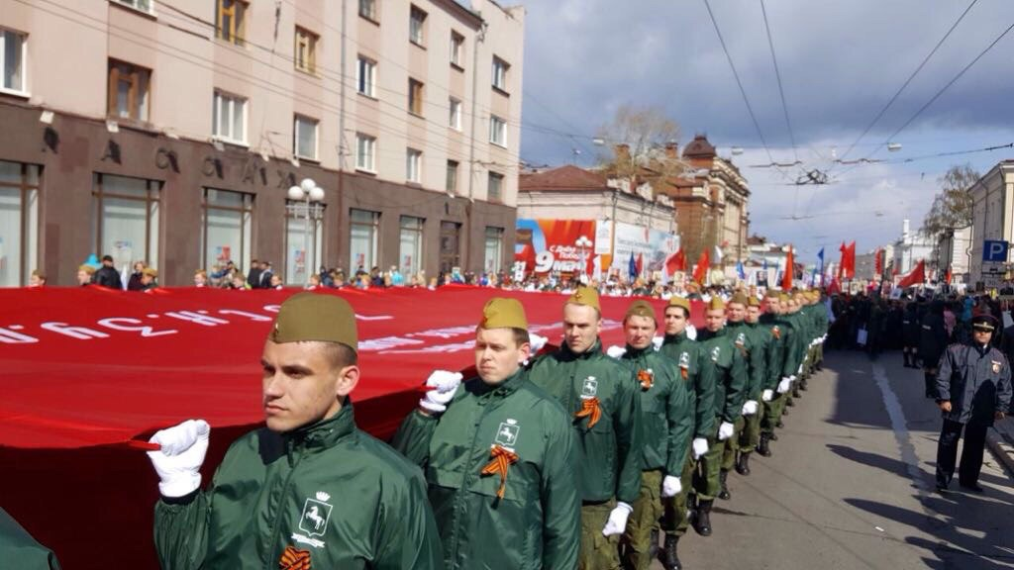
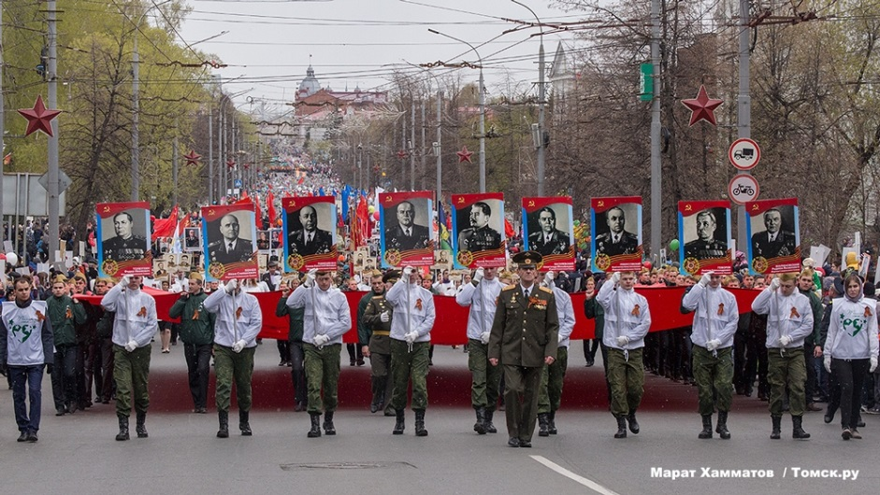
Направление 4:
«Патриотическое и гражданское воспитание»
Статистика 2017 года
Проект №3: Серия молодёжных мероприятий, в рамках праздничных мероприятий, посвященных Дню Победы в Великой Отечественной войне «Я помню! Я горжусь!»
апрель-май
В рамках праздничного Парада ежегодно формируются:
1) знаменный взвод, который проносит копию Знамени Победы в Великой Отечественной войне размером 10х20 м.;
2) колонна с портретами маршалов Победы
3) колонна «Героев Томичей»: 36 портретов Героев Советского Союза – уроженцев г.Томска и Томской области и 13 портретов полных кавалеров Ордена Славы – уроженцев г.Томска и Томской области.

Slide 17
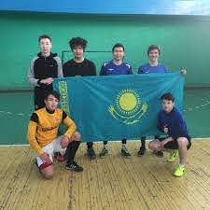
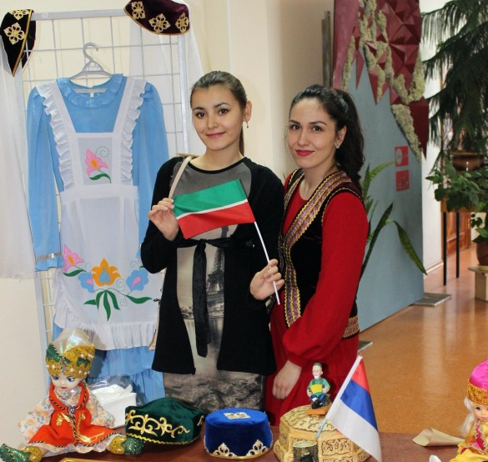
Направление 4:
«Патриотическое и гражданское воспитание»
Статистика 2017 года
Проект №4: Центр современного гражданского и патриотического воспитания «ЭтноТомск»
Направление 3: «Патриотическое и гражданское воспитание»
апрель-ноябрь
учащиеся вузов и профессиональных образовательных организаций города Томска
программа по вовлечению иностранных и иногородних студентов в молодёжную политику. Формирование и развитие «локального» патриотизма у молодых людей, имеющих сформированную национальную идентичность, в том числе иностранных и иногородних студентов, через их включение в комплексную социокультурную программу.

Slide 18
Направление 5:
«Поддержка идей молодёжи»
Статистика 2017 года
Проект №1: Молодёжное пространство по адресу ул.Р.Люксембург, 8
Направление 4: «Поддержка талантливой и одарённой молодёжи»
в течение года
В основу идеи молодёжного пространства легла идея открытого кода, характеризующаяся мобильностью, универсальностью, доступностью и узнаваемостью. Основная задача пространства – формирование из пассивной – активную публику, из зрителей – граждан.
Принципы построения пространства: минимализм и экологичность.

Slide 19
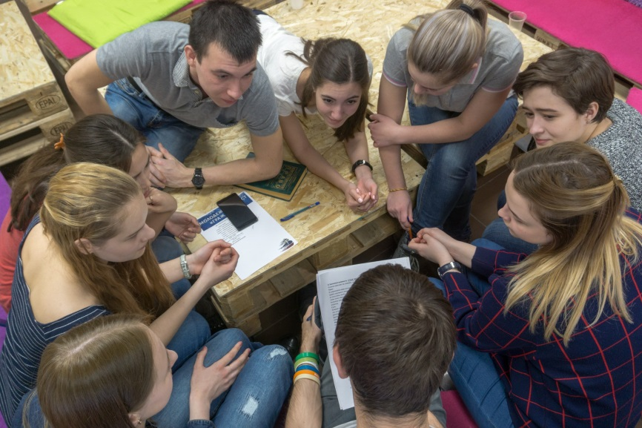
Направление 5:
«Поддержка идей молодёжи»
Статистика 2017 года
Проект №2: Проектный офис «Лампочка»
Направление 4: «Поддержка талантливой и одарённой молодёжи»
в течение года
система услуг и мероприятий по оказанию информационной, методической, административной, ресурсной и других видов поддержки молодёжи, желающей участвовать в конкурсах грантового
распределения средств, включающая программу обучения социальному проектированию, грантрайтингу, выпуском альманахов по грантовым конкурсам, подготовкой писем поддержки, сопровождением победителей

Slide 20
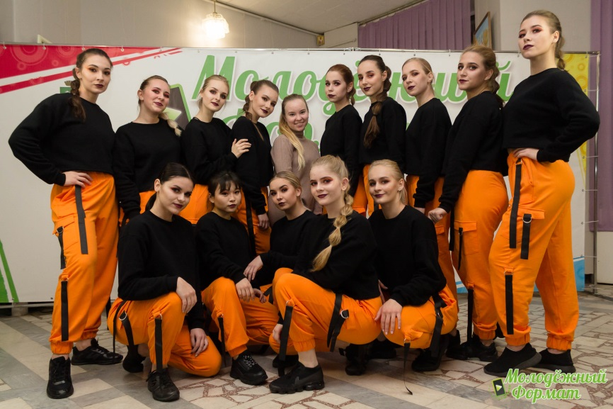
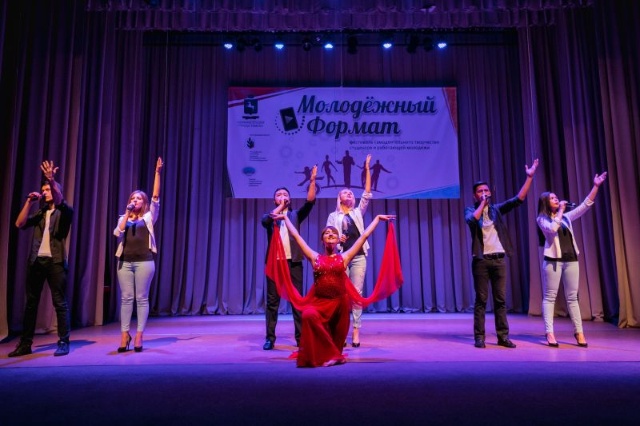
Направление 6:
«Поддержка талантливой и одарённой молодёжи»
Статистика 2017 года
Проект №1: Фестиваль творческой самодеятельности студентов и работающей молодежи «Молодежный формат»
Направление 4: «Поддержка талантливой и одарённой молодёжи»
октябрь-ноябрь
творческие коллективы студенческой и работающей молодёжи Томска
номинации: «Хореография», «Вокал», «Инструментальное исполнение», «Рэп исполнение и битбоксинг», «Разговорный жанр», «СТЭМ», «КВН», «Театр малых форм», «Оригинальное сценическое действие».
В составе жюри работают профессионалы в каждом из направлений, в том числе, приглашённые из других городов.

Slide 21
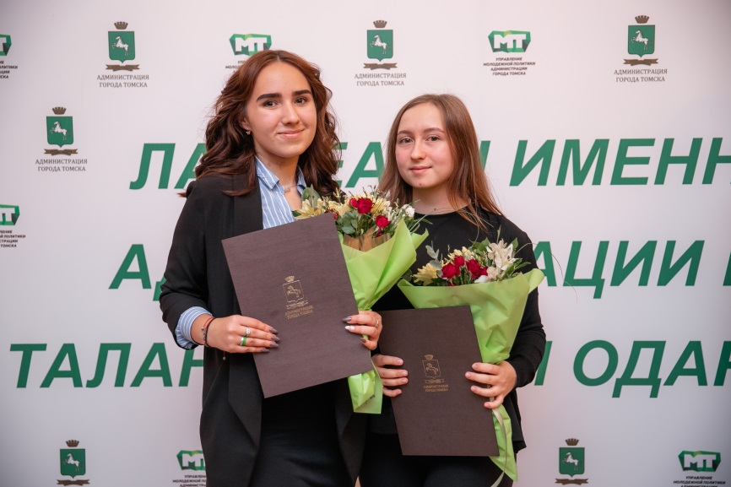
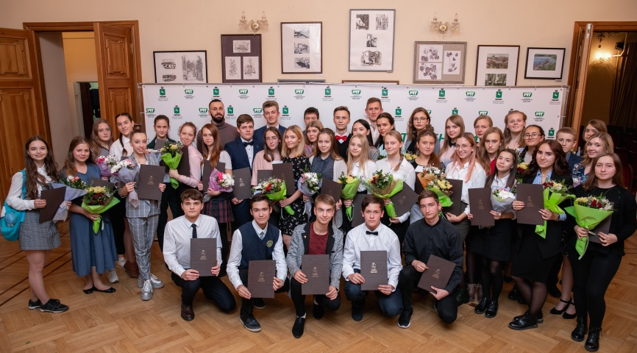
Направление 6:
«Поддержка талантливой и одарённой молодёжи»
Статистика 2017 года
Проект №2: Две стипендиальные программы администрации Города Томска для талантливой и одарённой молодёжи
Направление 4: «Поддержка талантливой и одарённой молодёжи»
молодёжь в возрасте от 14 до 30 лет имеющие достижения в научной, спортивной, творческой и общественной деятельности
размер стипендии составляет от 500 до 3 000 руб. в зависимости от номинации и выплачивается с сентября по май (июнь) включительно

Slide 22
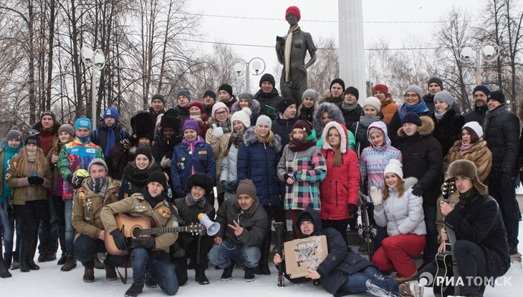
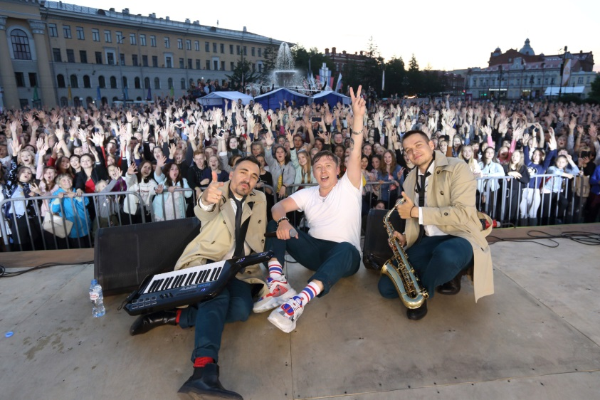
Направление 7:
«Проведение городских мероприятий и событий»
Статистика 2017 года
№1. Проведение общегородских мероприятий, посвящённых праздничным и историческим датам
Направление 4: «Поддержка талантливой и одарённой молодёжи»
День российского студенчества
«Татьянин день» (25 января)
Подготовка и организация работы волонтерского корпуса в легкоатлетическом марафоне «Ярче» (июнь);
День молодежи России (июнь);
Подготовка и организация работы волонтерского корпуса для участия в праздничных мероприятиях, посвящённых Дню Томича (сентябрь);
Итоговое молодежное мероприятие, посвященное празднованию Нового Года (декабрь)

Slide 23
Направление 7:
«Проведение городских мероприятий и событий»
Статистика 2017 года
№2. Расходы администраций Кировского и Октябрьского районов по разделу «молодёжная политика»
Направление 4: «Поддержка талантливой и одарённой молодёжи»
Администрация Кировского района
1 Открытый фестиваль поэзии и музыки среди студенческой молодежи «Строки, опаленные войной», в рамках празднования Победы в ВОВ
2 Праздничное мероприятие, посвященное проводам в армию РФ
3 Праздничное мероприятие, посвященное Дню защиты детей
4 Акция по вручению паспортов «Я-Гражданин!»
5 Праздничное мероприятие, посвященное Всероссийскому дню призывника
Администрация Октябрьского района
1 Праздничное мероприятие, посвященное проводам в армию РФ
2 Праздничные мероприятия, посвященные Дню защиты детей
3 Мероприятия, посвященные подведению итогов трудового лета
4 Праздничное мероприятие, посвящённое Всероссийскому дню призывника

Slide 24
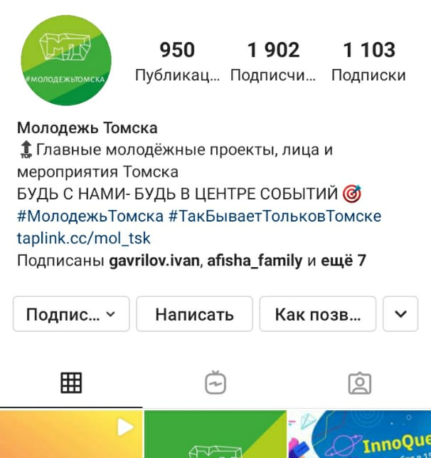
Направление 8:
«Информационное освещение»
Статистика 2017 года
Проект №1: Информационное освещение сферы молодёжной политики в социальных сетях «Сеть».
Направление 4: «Поддержка талантливой и одарённой молодёжи»
в течение всего года
Система мероприятий по продвижению молодёжных событий в социальных сетях, а именно:
«ВКонтакте» (https://vk.com/mol_tsk),
«Facebook» (https://www.facebook.com/moltomsk),
«Instagram» (https://www.instagram.com/mol_tsk/),
«Telegram» (https://t.me/mol_tsk/84).

Slide 25
Направление 8:
«Информационное освещение»
Статистика 2017 года
Проект №1: Ежегодный информационный буклет по итогам работы за год «МТ» (Молодёжь Томска).
Направление 4: «Поддержка талантливой и одарённой молодёжи»
ежегодно в декабре
ежегодно издаваемый и размещаемый в социальных сетях буклет о реализации администрацией Города Томска проектов и мероприятий в сфере молодёжной политики с указанием количественных и качественных результатов

Slide 26
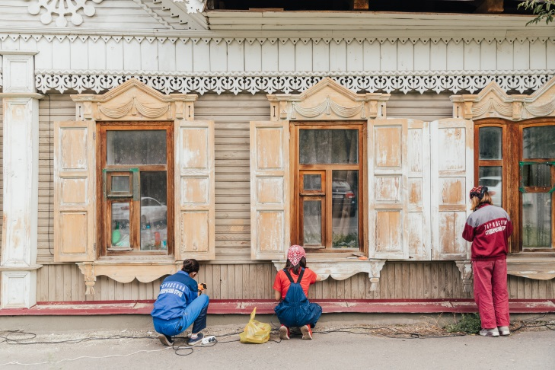
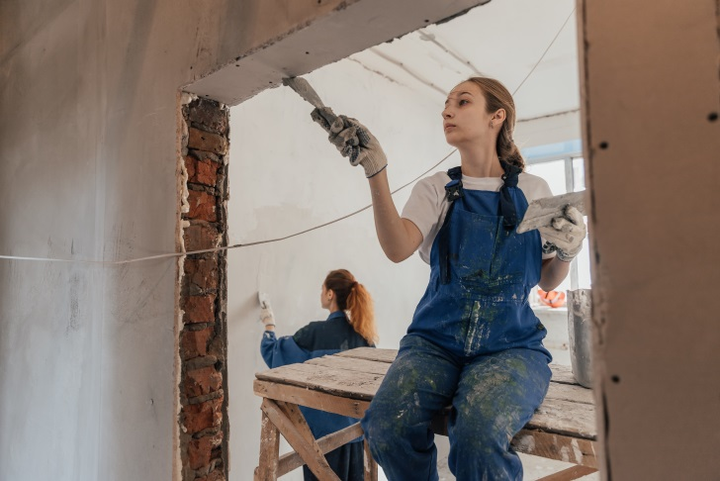
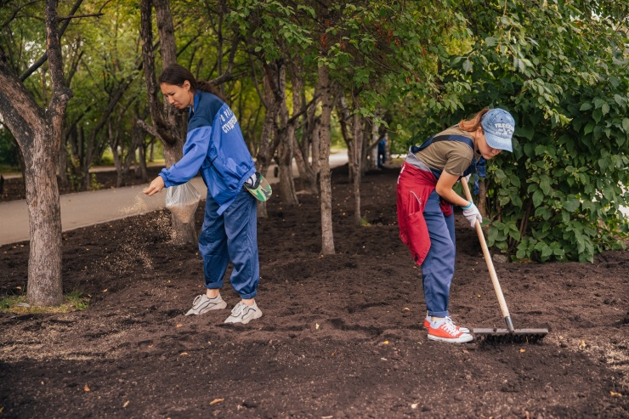
Направление 9:
«Трудоустройство в рамках деятельности сводного городского трудового отряда молодежи»
Статистика 2017 года
Проект №1: Сводный городской трудовой отряд молодежи
Направление 4: «Поддержка талантливой и одарённой молодёжи»
июнь-август
200 бойцов
пять направлений:
благоустройство районов (1 отряд), устройство газонов (1 отряд), благоустройство кладбищ (1 отряд), педагогическое направление (2 отряда),
строительное направление (3 отряда).

Slide 27
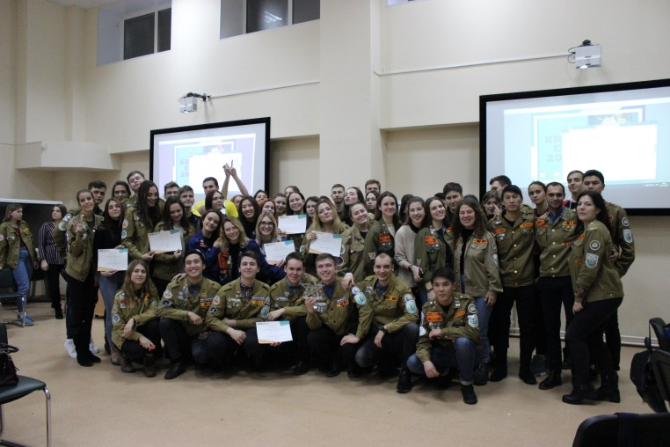
Направление 9:
«Трудоустройство в рамках деятельности сводного городского трудового отряда молодежи»
Статистика 2017 года
Проект №2: Штаб студенческих отрядов Города Томска
Направление 4: «Поддержка талантливой и одарённой молодёжи»
в течение года
- проведение месячников по благоустройству (весна/осень);
- участие в противопаводковых мероприятиях (весна);
- набор, обучение,организация работы СГТОМ ;
- проведение общегородских мероприятий для бойцов отрядов в течение года:
День РСО (17 февраля);
Мистер и Мисс РСО (апрель);
Спартакиада СО (май);
День открытых дверей СГСО (июль);
Закрытие сезона (сентябрь);
Спартакиада ТРО по футболу (октябрь);
КВИЗ СО (ноябрь);
Подведение итогов года (декабрь);
мастер–классы для бойцов на развитие мягких компетенций (в течение года).

Slide 28
Направление 10:
«Улучшение жилищных условий молодых семей/граждан»
Статистика 2017 года
Проект №1: «Губернаторская ипотека»
Направление 4: «Поддержка талантливой и одарённой молодёжи»
Предоставление:
части первоначального взноса
(10% от расчетной стоимости жилого объекта)
либо субсидирование части % ставки (4%) по ипотечному кредиту в течение 3-х лет, заключенному на цели приобретения готового жилья у застройщиков по договорам купли-продажи
Количество получателей в 2019 году: 20
Количество получателей в 2020 году: 15

Slide 29
Направление 10:
«Улучшение жилищных условий молодых семей/граждан»
Статистика 2017 года
Проект №2: «Молодая семья»
Направление 4: «Поддержка талантливой и одарённой молодёжи»
Предоставление единовременных социальных выплат на приобретение жилья молодым семьям.
Размер выплаты:
для семьи из 3-х человек составляет 373 354 руб.,
для семьи из 4-х человек - 498 204 руб.,
для семьи из 5-ти человек – 622 755 руб.
Количество получателей в 2019 году: 37
Планируемое количество семей в 2020 году: 59

Slide 30
Направление 10:
«Улучшение жилищных условий молодых семей/граждан»
Статистика 2017 года
Проект №3: «Социальная ипотека»
Направление 4: «Поддержка талантливой и одарённой молодёжи»
Возмещение затрат молодым семьям и специалистам в виде субсидирования процентной ставки по ипотечным жилищным кредитам.
Финансирование: полностью из местного бюджета (выплаты по ранее заключенным договорам, публичные обязательства муниципального образования «Город Томск»)
Количество получателей в январе 2020: 288
Приём документов: завершён в 2013 году;
Период завершения выплат: 2023 год;

Slide 31
Направление 10:
«Улучшение жилищных условий молодых семей/граждан»
Статистика 2017 года
Проект №4: «Аренда»
Направление 4: «Поддержка талантливой и одарённой молодёжи»
Возмещение расходов, связанных с оплатой найма жилых помещений работникам муниципальных образовательных учреждений.
Количество получателей: 27
Приём документов: завершён в 2017 году;
Период завершения выплат: 2025 год

Slide 32
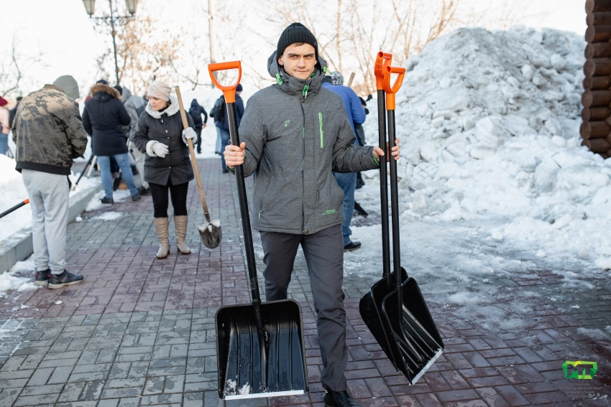
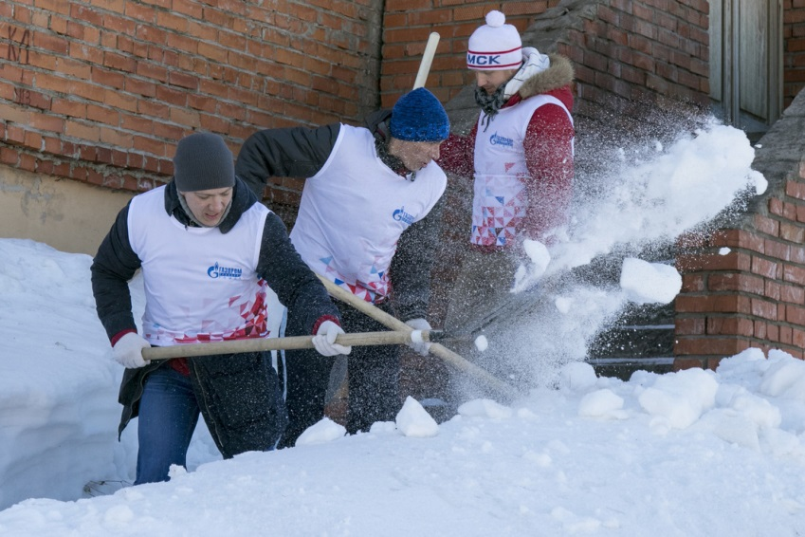
Направление 2:
«Добровольчество»
«Снежная вахта» в 2020 году
январь – май 2020
участие приняли 33 команды. Общее количество участников составило 1506 человек, из них:
9 инициативных групп;
7 советов молодых специалистов предприятий и организаций;
5 вузовских штабов студенческих отрядов;
8 команд системы профессионального образования;
4 общеобразовательные организации.

Slide 33
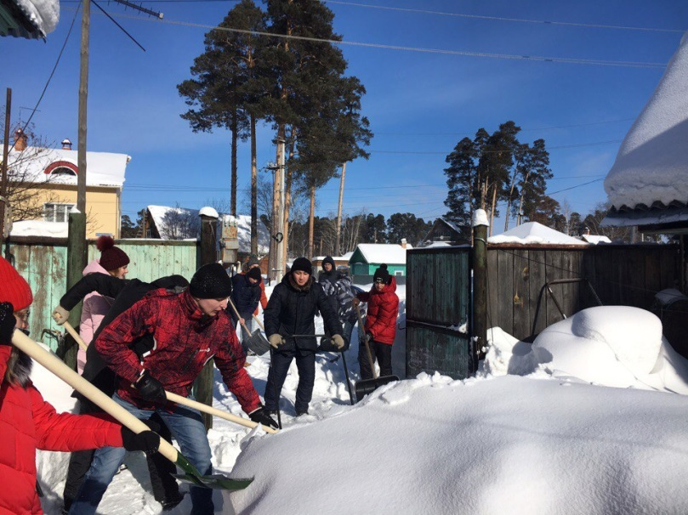
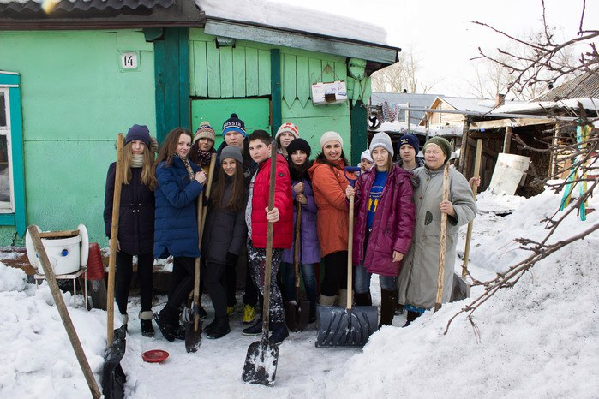
Направление 2:
«Добровольчество»
«Снежная вахта» в 2020 году
Участники конкурса в течение 9 недель осуществили 499 выхода (в том числе 27 повторных):
434 адреса пенсионеров (14 повторных выходов);
3 адреса ветеранов труда (2 повторных);
2 адреса ветеранов ВОВ (2 повторных);
6 адресов инвалидов (4 повторных);
3 адреса тружеников тыла (1 повторный);
5 памятных объектов (мемориалы и памятники) (4 повторных);
19 общественных пространств.
В марте участники присоединились к работе штаба #МыВместе:
- работали в колл-центре;
- доставили 620 продуктовых наборов;
- 3 участника акции стали автоволонтёрами на личных авто.

Slide 34
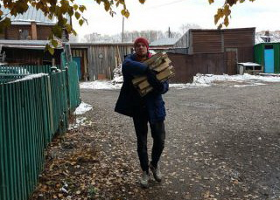
Направление 2:
«Добровольчество»
Социально-благотворительный проект
«Город добрых дел» в 2020 году
с 01.10.2019 по 28.09.2020
32 команды: инициативные группы, команды советов молодых специалистов предприятий и организаций, студентов ВУЗов, СПО, школ
участники конкурса в течение 11 месяцев и 24 дней помогали социально незащищенным гражданам и гражданам, оказавшимся в тяжелой жизненной ситуации - оказывали помощь бытового характера: расчистка территорий частных домов от снега, домашняя уборка, перестановка мебели, покраска потолков, стен и т.д.), сопровождали во время прогулок, оказывали помощь на приусадебных участках: посадка, поливка, прополка грядок и т.д.

Slide 35
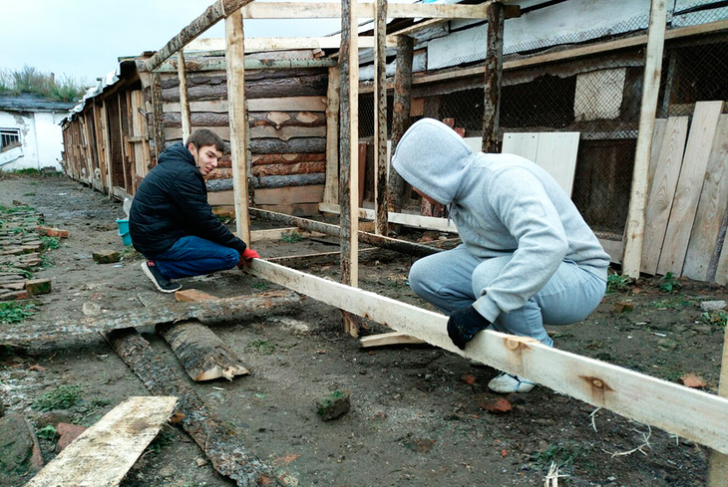
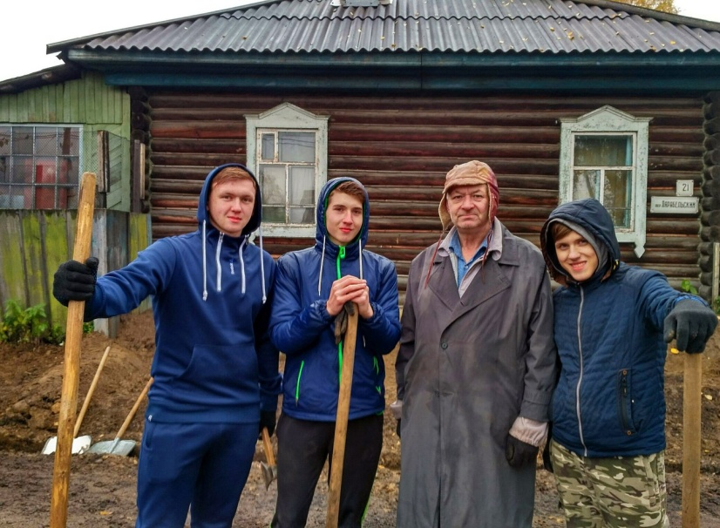
Направление 2:
«Добровольчество»
Социально-благотворительный проект
«Город добрых дел» в 2020 году
За время проведения конкурса выполнено 2798 заявок:
84 заявки на помощь от пенсионеров
21 заявка от инвалидов
3 заявки от администраций
28 иных (организации, предприятия и тд).
После введения режима самоизоляции участники присоединились к работе штаба #МыВместе:
2071 часов дежурства в штабе помощи по коронавирусной инфекции на базе СибГМУ;
573 выезда на заявки в рамках работы в штабе помощи по коронавирусной инфекции на базе СибГМУ;
7 часов патрулирования улиц города Томска с полицией;
развезено около 2000 наборов.

Slide 36
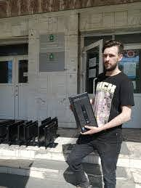
Направление 2:
«Добровольчество»
Социальные акции
в течение года работы
организация в течение года работы волонтеров в волонтёрском штабе #МыВместе (привлечение и инструктаж волонтеров, обеспечение транспортом, работа с заявками)
реализация акции по обеспечению многодетных семей компьютерами.
Цель акции - предоставить возможность жителям города передать уже не нужный персональный компьютер/ноутбук/планшет в многодетные семьи для обеспечения непрерывности образовательного процесса всех детей без исключения.

Slide 37
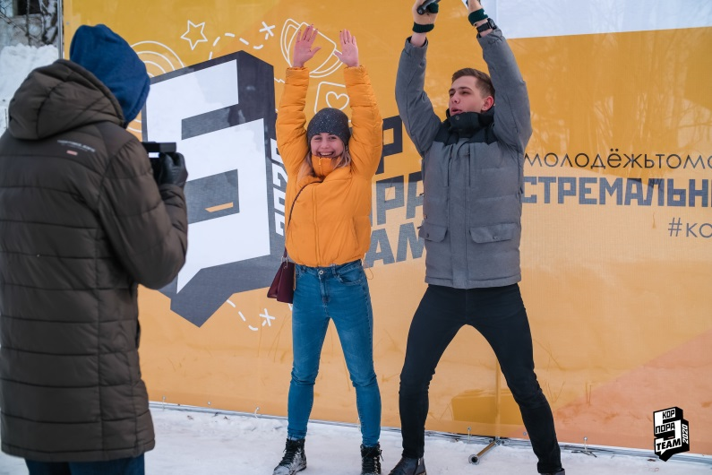
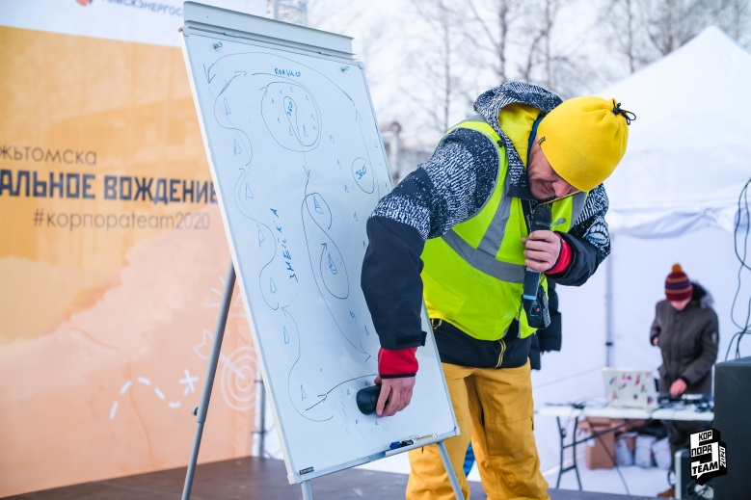
Направление 3:
«Работающая молодежь»
Статистика 2017 года
Программа по развитию корпоративной молодёжной политики г.Томска «КорпораTEAM» в 2020 году
команды молодых специалистов предприятий и организаций города Томска
в марте 2020 года в рамках программы по развитию корпоративной молодёжной политики г.Томска «КорпораTEAM» был проведен этап
«Экстремальное вождение».

Slide 38
Направление 4:
«Патриотическое и гражданское воспитание»
Проекты, приуроченные к празднованию 75-й годовщины Победы
в Великой Отечественной войне
- 120 ветеранам Великой Отечественной войны осуществлена доставка писем Победы;
- осуществлена доставка 120 Ветеранам Великой Отечественной войны продуктовых наборов в рамках акции «Вам, родные»;
- 2000 Флагов России распространенно в рамках проекта «Флаг России. 9 мая»;
- 3000 плакатов с заготовками распространено в рамках акции «Окна Победы»;
- 10 000 Георгиевских ленточек распространено рамках акции «Георгиевская ленточка»;

Slide 39
Направление 4:
«Патриотическое и гражданское воспитание»
Проекты, приуроченные к празднованию 75-й годовщины Победы
в Великой Отечественной войне
- осуществлена доставка подарков 120 Ветеранам Великой Отечественной войны;
- осуществлена доставка 2092 открыток с поздравлением с Днём Победы труженикам тыла ВОВ;
- с 7 по 11 мая 2020 реализован проект «Судьба солдата онлайн» по сбору заявок на установление фронтовой судьбы родственников, погибших или пропавших без вести в годы Великой Отечественной войны, а также установлении боевого пути.
Обработано и отправлено 236 заявок;
- 09.05.2020 проведена интеллектуальная он-лайн игра в формате КВИЗ о ВОВ и роли Томска в ней.

Slide 40
Направление 4:
«Патриотическое и гражданское воспитание»
Иные проекты и акции, реализованные в 2020 году
в рамках празднования Дня России 12.06.2020 была организована раздача ленточек и флажков-триколор в торговых центрах города («Манеж», «Волна», «Изумрудный город», «СмайлCity»);
с 25.06.2020 по 01.07.2020 реализован проект «Город трудовой доблести», в рамках которого было привлечено около 200 человек для осуществления сбора подписей в поддержку присвоения городу Томску звания «Город трудовой доблести» (экипировка, набор, инструктаж, текущий ежедневный контроль, организация деятельности на местах сбора);
в рамках празднования Дня флага 22.08.2020 организована раздача флажков-триколор в торговых центрах города («Манеж», «Волна», «Изумрудный город», «СмайлCity»);
к благоустроительным работам в рамках осеннего общегородского месячника по благоустройству были привлечены более 250 человек из числа учащейся и работающей молодёжи.

Slide 41
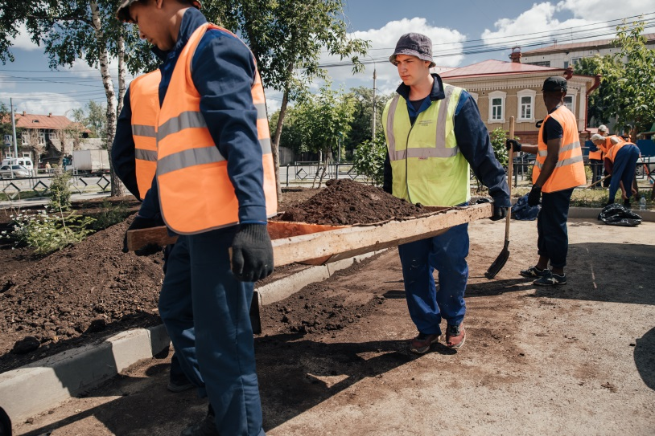
Направление 9:
«Трудоустройство в рамках деятельности сводного городского трудового отряда молодежи»
Статистика 2017 года
Сводный городской трудовой отряд молодежи в 2020 году
Направление 4: «Поддержка талантливой и одарённой молодёжи»
июнь-август
250 рабочих мест
привлечены дополнительные средств студенческой биржи труда НИ ТГУ «ЮНИПРОФИ»
1. благоустройство кладбищ - 40 бойцов;
2. устройство газонов - 21 боец;
3. благоустройство районов города - 40 бойцов (бригады по 10 бойцов на каждый район, в т.ч. 20 несовершеннолетних, стоящих на учёте в КДН);
4. на объекты деревянного зодчества - 15 бойцов;
5. строительное направление - 100 бойцов;
6. комсостав, 4 человека (командир, комиссар, мастер, медик).

Slide 42
Направление 6:
«Поддержка талантливой и одарённой молодёжи»
Статистика 2017 года
Стипендиальные программы администрации Города Томска для талантливой и одарённой молодёжи в 2020 году
Направление 4: «Поддержка талантливой и одарённой молодёжи»
на текущий момент реализована одна из двух стипендиальных программ, лауреатами конкурса именных стипендий администрации Города Томска талантливой и одаренной молодежи в 2020-2021 учебном году признаны 90 человек - молодёжь в возрасте от 14 до 30 лет, имеющие достижения в научной, спортивной, творческой и общественной деятельности, с сентября осуществляются выплаты
По стипендиальной программе, направленной на поощрение и поддержку студентов высших учебных заведений Города Томска (до 27 лет), обучающихся по очной форме обучения, показавших отличную успеваемость, имеющих достижения в научно-исследовательской деятельности на текущий момент осуществляется прием заявок

Slide 43
Направление 7:
«Проведение городских мероприятий и событий»
Статистика 2017 года
Проведение общегородских мероприятий,
посвящённых праздничным и историческим датам
Направление 4: «Поддержка талантливой и одарённой молодёжи»
Праздничные мероприятия, посвященные Дню российского студенчества
«Татьянин день» (24-25 января)
городской конкурс по строительству снежных хижин «Золотая Иглу-2020»

Slide 44
Спасибо за внимание!

